Slide 1



NOMBRE
DE LA
INSTITUCIÓN

Slide 2
PRINCIPALES FUNCIONES DE SECRETARÍA GENERAL DE LA PRESIDENCIA DE LA REPÚBLICA
  De conformidad con las normas que regulan su funcionamiento, las principales funciones son:
  Dar fe administrativa de los Acuerdos Gubernativos y demás disposiciones del Presidente de la República, suscribiéndolos.
  Distribuir las consultas técnicas y legales a los órganos de asesoría de la Presidencia.
  Revisar los expedientes que se sometan a conocimiento y aprobación del Presidente de la República.
  Velar porque el despacho del Presidente se tramite con la prontitud necesaria.
  Tramitar los asuntos de Gobierno del Despacho del Presidente de la República;
  Garantizar la seguridad y certeza jurídica del accionar de la Presidencia de la República;
  Actuar como enlace entre la Presidencia de la República y demás entidades del Organismo Ejecutivo;
  Emitir circulares a los Ministerios de Estado, Secretarías de la Presidencia de la República y demás entidades de la Administración Pública, para dar fluidez a los asuntos o procedimientos administrativos que le son propios;
  Ejercer, por delegación del Presidente de la República, el control de las entidades administrativas dependientes de la Presidencia de la República;
  Promover, por instrucciones del Presidente de la República, el régimen jurídico-administrativo del Estado que propicie la eficiencia y eficacia;
  Coordinar, por instrucciones del Presidente de la República, porque la administración pública se desarrolle en armonía con los principios que la orientan.

Slide 3
PRINCIPALES OBJETIVOS DE LA SECRETARÍA GENERAL DE LA PRESIDENCIA DE LA REPÚBLICA
  Para el cumplimiento de sus funciones la Secretaría General de la Presidencia de la República definió para el ejercicio fiscal 2022, Objetivos Institucionales de Control Interno, siendo los siguientes:
Objetivo Estratégico
Promover las buenas prácticas de control interno y gobernanza, para que de manera eficiente, eficaz y transparente, se de fe administrativa, seguridad y certeza jurídica al accionar del Presidente de la República.
Objetivos Operativos
Ejercer de manera eficiente, eficaz y transparente, las atribuciones y funciones asignadas a las Unidades y Direcciones de la Secretaría General de la Presidencia de la República, de acuerdo al marco Constitucional y al ordenamiento jurídico vigente. Dar seguimiento a la ejecución de los recursos financieros, al uso de los recursos administrativos y al cumplimiento de las acciones definidas en los planes, para verificar de manera oportuna la consecución de las metas y resultados institucionales definidos. Promover el adecuado resguardo de los bienes muebles de la Secretaría General de la Presidencia de la República, a través del registro oportuno de los mismos y la emisión de las políticas que correspondan.

Slide 4
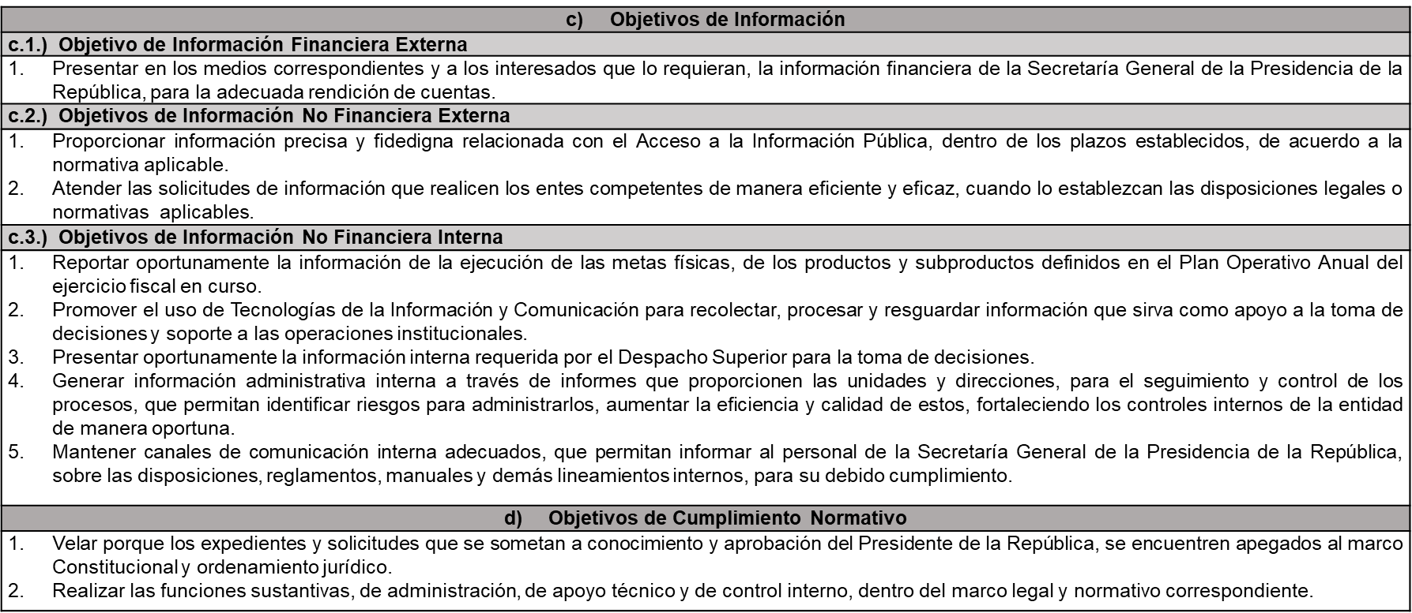
PRINCIPALES OBJETIVOS DE LA SECRETARÍA GENERAL DE LA PRESIDENCIA DE LA REPÚBLICA

Slide 5

1
PARTE GENERAL
EJECUCIÓN PRESUPUESTARIA

Slide 6

CIFRAS GENERALES DEL PRESUPUESTO AL TERCER CUATRIMESTRE 2022
SECRETARÍA GENERAL DE LA PRESIDENCIA DE LA REPÚBLICA
  Presupuesto vigente total:
  Presupuesto ejecutado (utilizado):
  Saldo:
  Q. 24,408,191.00
  Q. 23,967,847.53
  Q. 440,343.47

Slide 7


CIFRAS GENERALES DEL PRESUPUESTO AL TERCER CUATRIMESTRE 2022
Comisión Presidencial Contra la Corrupción
  Presupuesto vigente total:
  Presupuesto ejecutado (utilizado):
  Saldo por ejecutar (por utilizar):
  Q.10,090,399.00
  Q. 9,746,190.14
  Q. 344,208.86
Comisión Presidencial de Asuntos Municipales
  Presupuesto vigente total:
  Presupuesto ejecutado (utilizado):
  Saldo por ejecutar (por utilizar):
  Q. 4,539,867.00
  Q. 4,342,795.30
  Q. 197,071.70

Slide 8

CIFRAS GENERALES DEL PRESUPUESTO AL TERCER CUATRIMESTRE 2022
  98.20%
Secretaría General de la Presidencia de la República
  Porcentaje de ejecución:
  96.59%
Comisión Presidencial Contra la Corrupción
  Porcentaje de ejecución:
Comisión Presidencial de Asuntos Municipales
  95.66%
  Porcentaje de ejecución:

Slide 9
¿EN QUÉ UTILIZA EL PRESUPUESTO LA SECRETARÍA GENERAL DE LA PRESIDENCIA DE LA REPÚBLICA?
El presupuesto se utiliza en el pago de salarios y honorarios por servicios personales, que contribuyen al cumplimiento de las funciones que por mandato legal tiene asignadas, y en la adquisición de bienes, servicios, suministros, mobiliario y equipo que son necesarios para su funcionamiento.
Asimismo, el presupuesto se utiliza en el pago de prestaciones laborales por retiro de personal de la institución.
Para dar a conocer a la población en qué se utilizan los recursos financieros, a continuación se describe por grupos de gasto.
El gasto se divide
en 05 grupos

Slide 10
EJECUCIÓN PRESUPUESTARIA POR GRUPO DE GASTO
AL TERCER CUATRIMESTRE 2022
Secretaría General de la Presidencia de la República

Slide 11

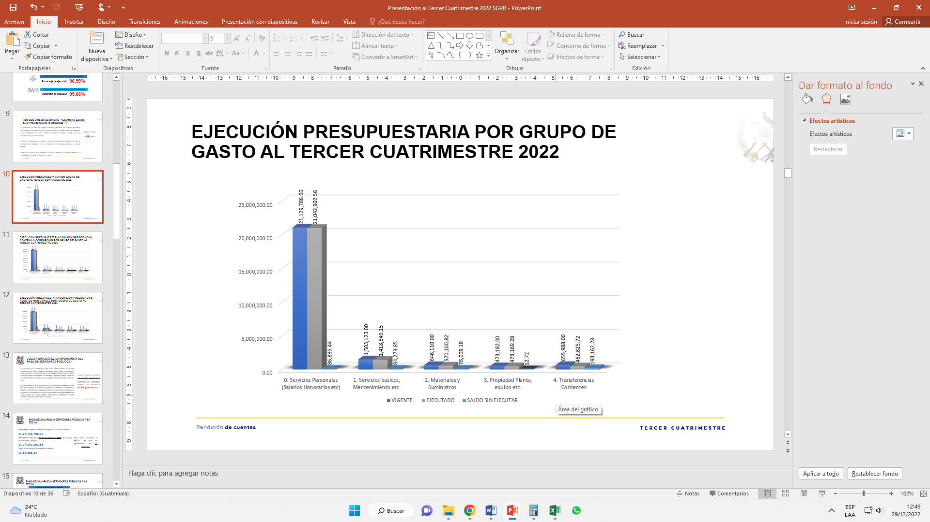
EJECUCIÓN PRESUPUESTARIA POR GRUPO DE GASTO
AL TERCER CUATRIMESTRE 2022
Comisión Presidencial Contra la Corrupción
Comisión Presidencial de Asuntos Municipales

Slide 12

¿DESCRIBIR CUÁL ES LA IMPORTANCIA DEL PAGO DE SERVIDORES PÚBLICOS?
Las erogaciones que se realizan para el pago de los servidores públicos, son de suma importancia, debido a que el trabajo que desempeñan permite cumplir con las funciones que le corresponden, de conformidad con la Ley del Organismo Ejecutivo, Decreto Número 114-97 del Congreso de la República de Guatemala y el Reglamento Orgánico Interno de la Secretaría General de la Presidencia de la República, Acuerdo Gubernativo Número 80-2020.
La función principal de la Secretaría General de la Presidencia de la República, es velar para que los asuntos de Gobierno del Despacho del Presidente de la República, se tramiten en observancia del ordenamiento jurídico con eficiencia, eficacia y probidad dentro del ámbito de su competencia, por lo que el recurso humano reviste vital importancia para el funcionamiento de la misma, brindando certeza jurídica y administrativa de carácter constante e inmediato al Presidente de la República.

Slide 13
PAGO DE SALARIOS A SERVIDORES PÚBLICOS DE LA SECRETARÍA GENERAL DE LA PRESIDENCIA DE LA REPÚBLICA DURANTE EL AÑO 2022
Presupuesto vigente total para el pago de servidores públicos
  Q. 21,129,788.00
Presupuesto utilizado al tercer cuatrimestre 2022 para el pago de servidores públicos
  Q. 21,042,902.56
Saldo sin ejecutar para el pago de servidores públicos
  Q. 86,885.44
Este rubro constituye el 86.21% del total del presupuesto de la Secretaría General de la Presidencia de la República

Slide 14
PAGO DE SALARIOS A SERVIDORES PÚBLICOS A LA FECHA
Comisión Presidencial Contra la Corrupción
Para la Comisión Presidencial Contra la Corrupción este rubro constituye el 90.05% del total de su presupuesto.
Presupuesto vigente total para el pago de servidores públicos
  Q. 9,343,200.00
Presupuesto utilizado al Tercer cuatrimestre 2022 para el pago de servidores públicos
  Q. 9,086,889.12
Presupuesto pendiente de utilizar para el pago de servidores públicos
  Q. 256,310.88
Presupuesto vigente total para el pago de servidores públicos
  Q. 3,688,050.00
Presupuesto utilizado al Tercero cuatrimestre 2022 para el pago de servidores públicos
  Q. 3,602,989.82
  Presupuesto pendiente de utilizar para el pago de servidores públicos
  Q. 85,060.18
Comisión Presidencial de Asuntos Municipales
Para la Comisión Presidencial de Asuntos Municipales este rubro constituye el 79.36% del total de su presupuesto.

Slide 15

¿EXPLICAR EN QUÉ INVIERTE LA SECRETARÍA GENERAL DE LA PRESIDENCIA DE LA REPÚBLICA?
El presupuesto de Inversión vigente de la Secretaría General de la Presidencia de la República, se encuentra principalmente en los renglones de gasto 322 Mobiliario y equipo de oficina, 324 Equipo Educacional y Recreativo, 325 Equipo de Transporte, 326 Equipo para Comunicaciones, 328 Equipo de cómputo y 329 Otras maquinarias y equipos.

Slide 16
MONTO UTILIZADO EN INVERSIÓN DURANTE 2022
SECRETARÍA GENERAL DE LA PRESIDENCIA DE LA REPÚBLICA
Presupuesto vigente total para la inversión
  Q. 473,182.00
Presupuesto utilizado al tercer cuatrimestre 2022 para la inversión
  Q. 473,169.28
Saldo para la inversión
  Q. 12.72
Este rubro constituye el 1.94% del total del presupuesto de la Secretaría General de la Presidencia de la República.

Slide 17
MONTO UTILIZADO EN INVERSIÓN A LA FECHA
Comisión Presidencial Contra la Corrupción
Para la Comisión Presidencial Contra la Corrupción 0.0079% del total de su presupuesto.
Presupuesto vigente total para la inversión
  Q. 799.00
Presupuesto utilizado al Tercer Cuatrimestre 2022 para la inversión
  Q. 799.00
Presupuesto pendiente de utilizar para la inversión
  Q. 0.00
Presupuesto vigente total para la inversión
  Q. 118,051.00
Presupuesto utilizado al Tercer Cuatrimestre 2022 para la inversión
  Q. 118,051.00
Presupuesto pendiente de utilizar para la inversión
  Q. 0.00
Comisión Presidencial de Asuntos Municipales
Para la Comisión Presidencial de Asuntos Municipales este rubro constituye el 2.60% del total de su presupuesto.

Slide 18

¿ QUE FINALIDADES ATIENDE LA SECRETARÍA GENERAL DE LA PRESIDENCIA DE LA REPÚBLICA?
De acuerdo con el Manual de Clasificaciones Presupuestarias para el Sector Público de Guatemala, la principal finalidad que se atiende es Servicios Públicos Generales con un 100% del presupuesto total de la Secretaría General de la Presidencia de la República, Comisión Presidencial Contra la Corrupción y Comisión Presidencial de Asuntos Municipales.

Slide 19
EJECUCIÓN PRESUPUESTARIA POR FINALIDAD AL TERCER CUATRIMESTRE 2022
Secretaría General de la Presidencia de la República

Slide 20
EJECUCIÓN PRESUPUESTARIA POR FINALIDAD AL TERCER CUATRIMESTRE 2022
Comisión Presidencial Contra la Corrupción
Comisión Presidencial de Asuntos Municipales

Slide 21
2
RESULTADOS ESPECÍFICOS
PRINCIPALES AVANCES Y RESULTADOS

Slide 22
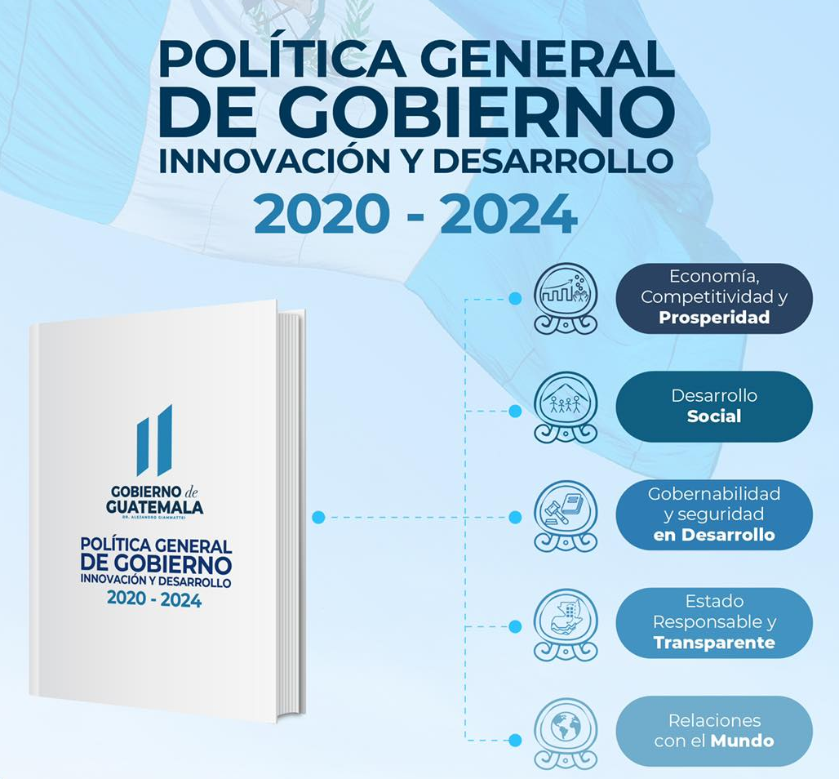
PRINCIPALES RESULTADOS Y AVANCES
Iniciativas de Ley
A través de la Secretaría General de la Presidencia de la República, durante el tercer cuatrimestre de 2022 se presentaron 6 iniciativas de ley al Congreso de la República, completando un total de 23 iniciativas de ley presentadas de enero a diciembre 2022, lo que contribuye en una de las metas establecidas en la Política General de Gobierno 2020-2024, siendo la siguiente:
“Para el año 2023 se ha implementado la agenda legislativa en apoyo a la Política General de Gobierno 2020-2024 (58 iniciativas de ley presentadas al Congreso de la República).”

Slide 23
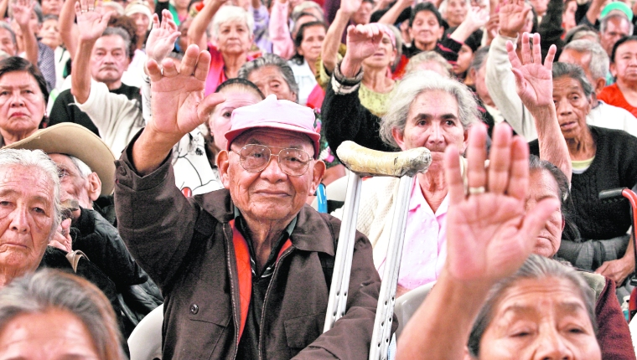
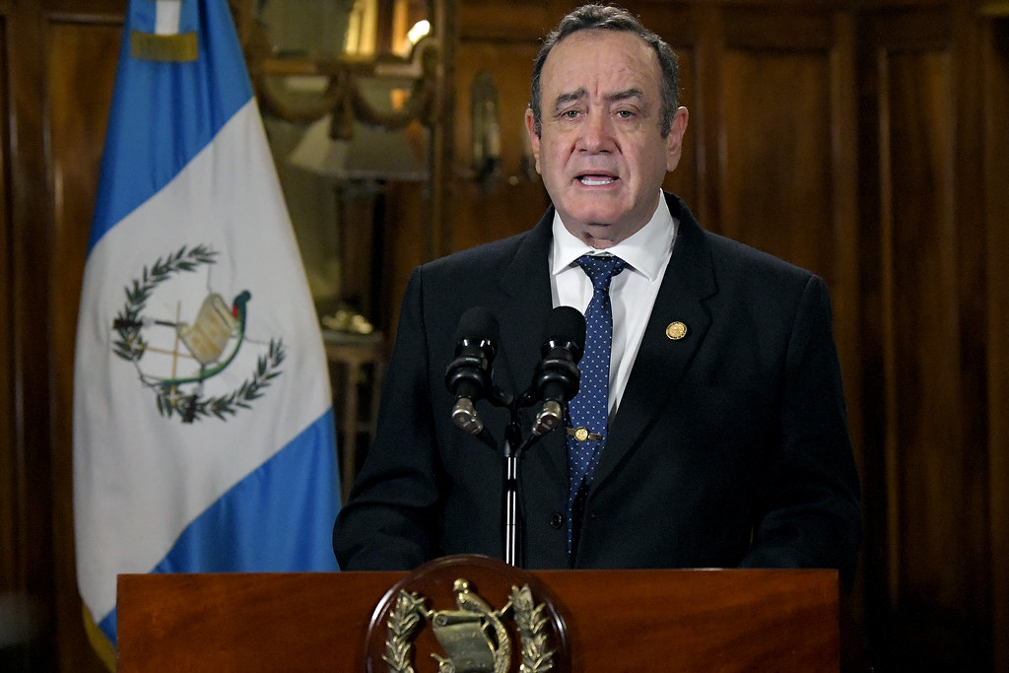
PRINCIPALES RESULTADOS Y AVANCES
Acuerdos Gubernativos
Se brindó apoyo jurídico en la emisión de los Acuerdos Gubernativos siguientes:
Acuerdo Gubernativo Número 267-2022 de fecha 25 de octubre de 2022 mediante el cual se otorgó a partir del uno de noviembre de 2022, un incremento del 10% al monto total de las pensiones de los beneficiarios del Régimen de Clases Pasivas Civiles del Estado y los incorporados al mismo según Decreto Número 30-2011 del Congreso de la República de Guatemala.
Acuerdo Gubernativo Número 353-2022 de fecha 20 de diciembre de 2022 mediante el cual se fijaron los salarios mínimos para las actividades económicas por circunscripción económica en la república de Guatemala.

Slide 24
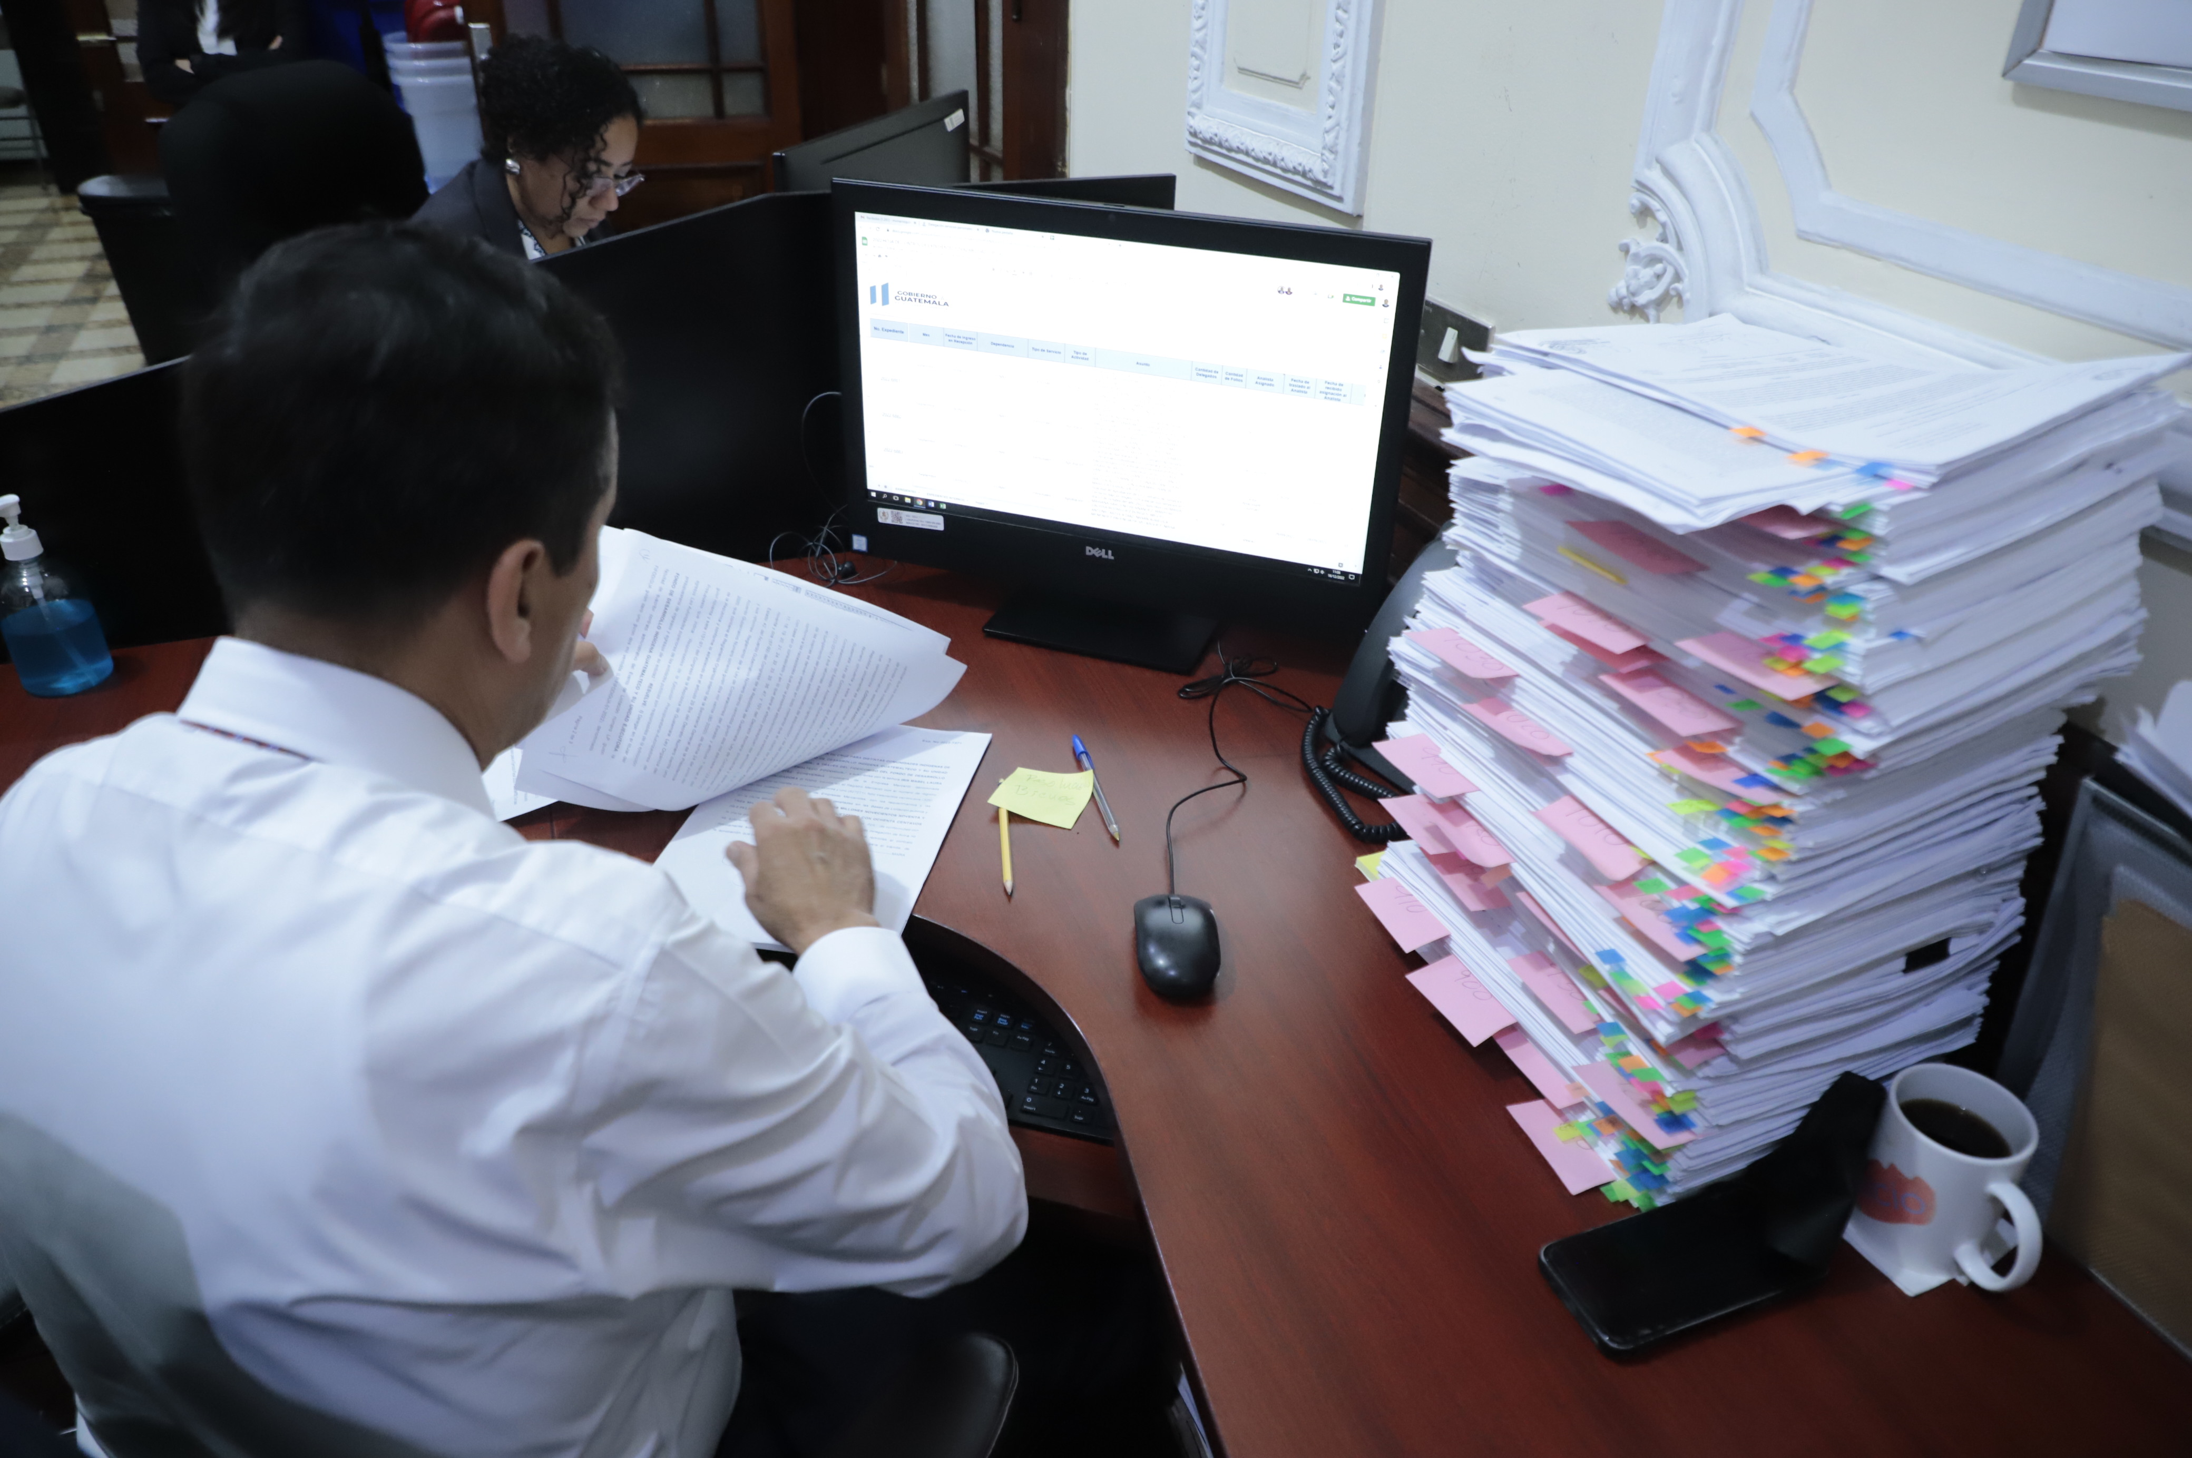
PRINCIPALES RESULTADOS Y AVANCES
Expedientes tramitados
Entre las atribuciones que corresponden al Secretario General de la Presidencia de la República, se encuentra la suscripción de los contratos administrativos de las dependencias a cargo de la Presidencia de la República, dicha atribución podrá ser delegada por medio de resolución, en el titular de la dependencia solicitante de la contratación, de conformidad con la Ley de Contrataciones del Estado, Decreto Número 57-92 del Congreso de la República; así como la aprobación de los contratos administrativos que correspondan a las dependencias adscritas a la Presidencia de la República y de la Secretaría General de la Presidencia de la República.
Atendiéndose durante el ejercicio fiscal 2022, un total de 2680 expedientes de contratación de bienes y servicios.

Slide 25
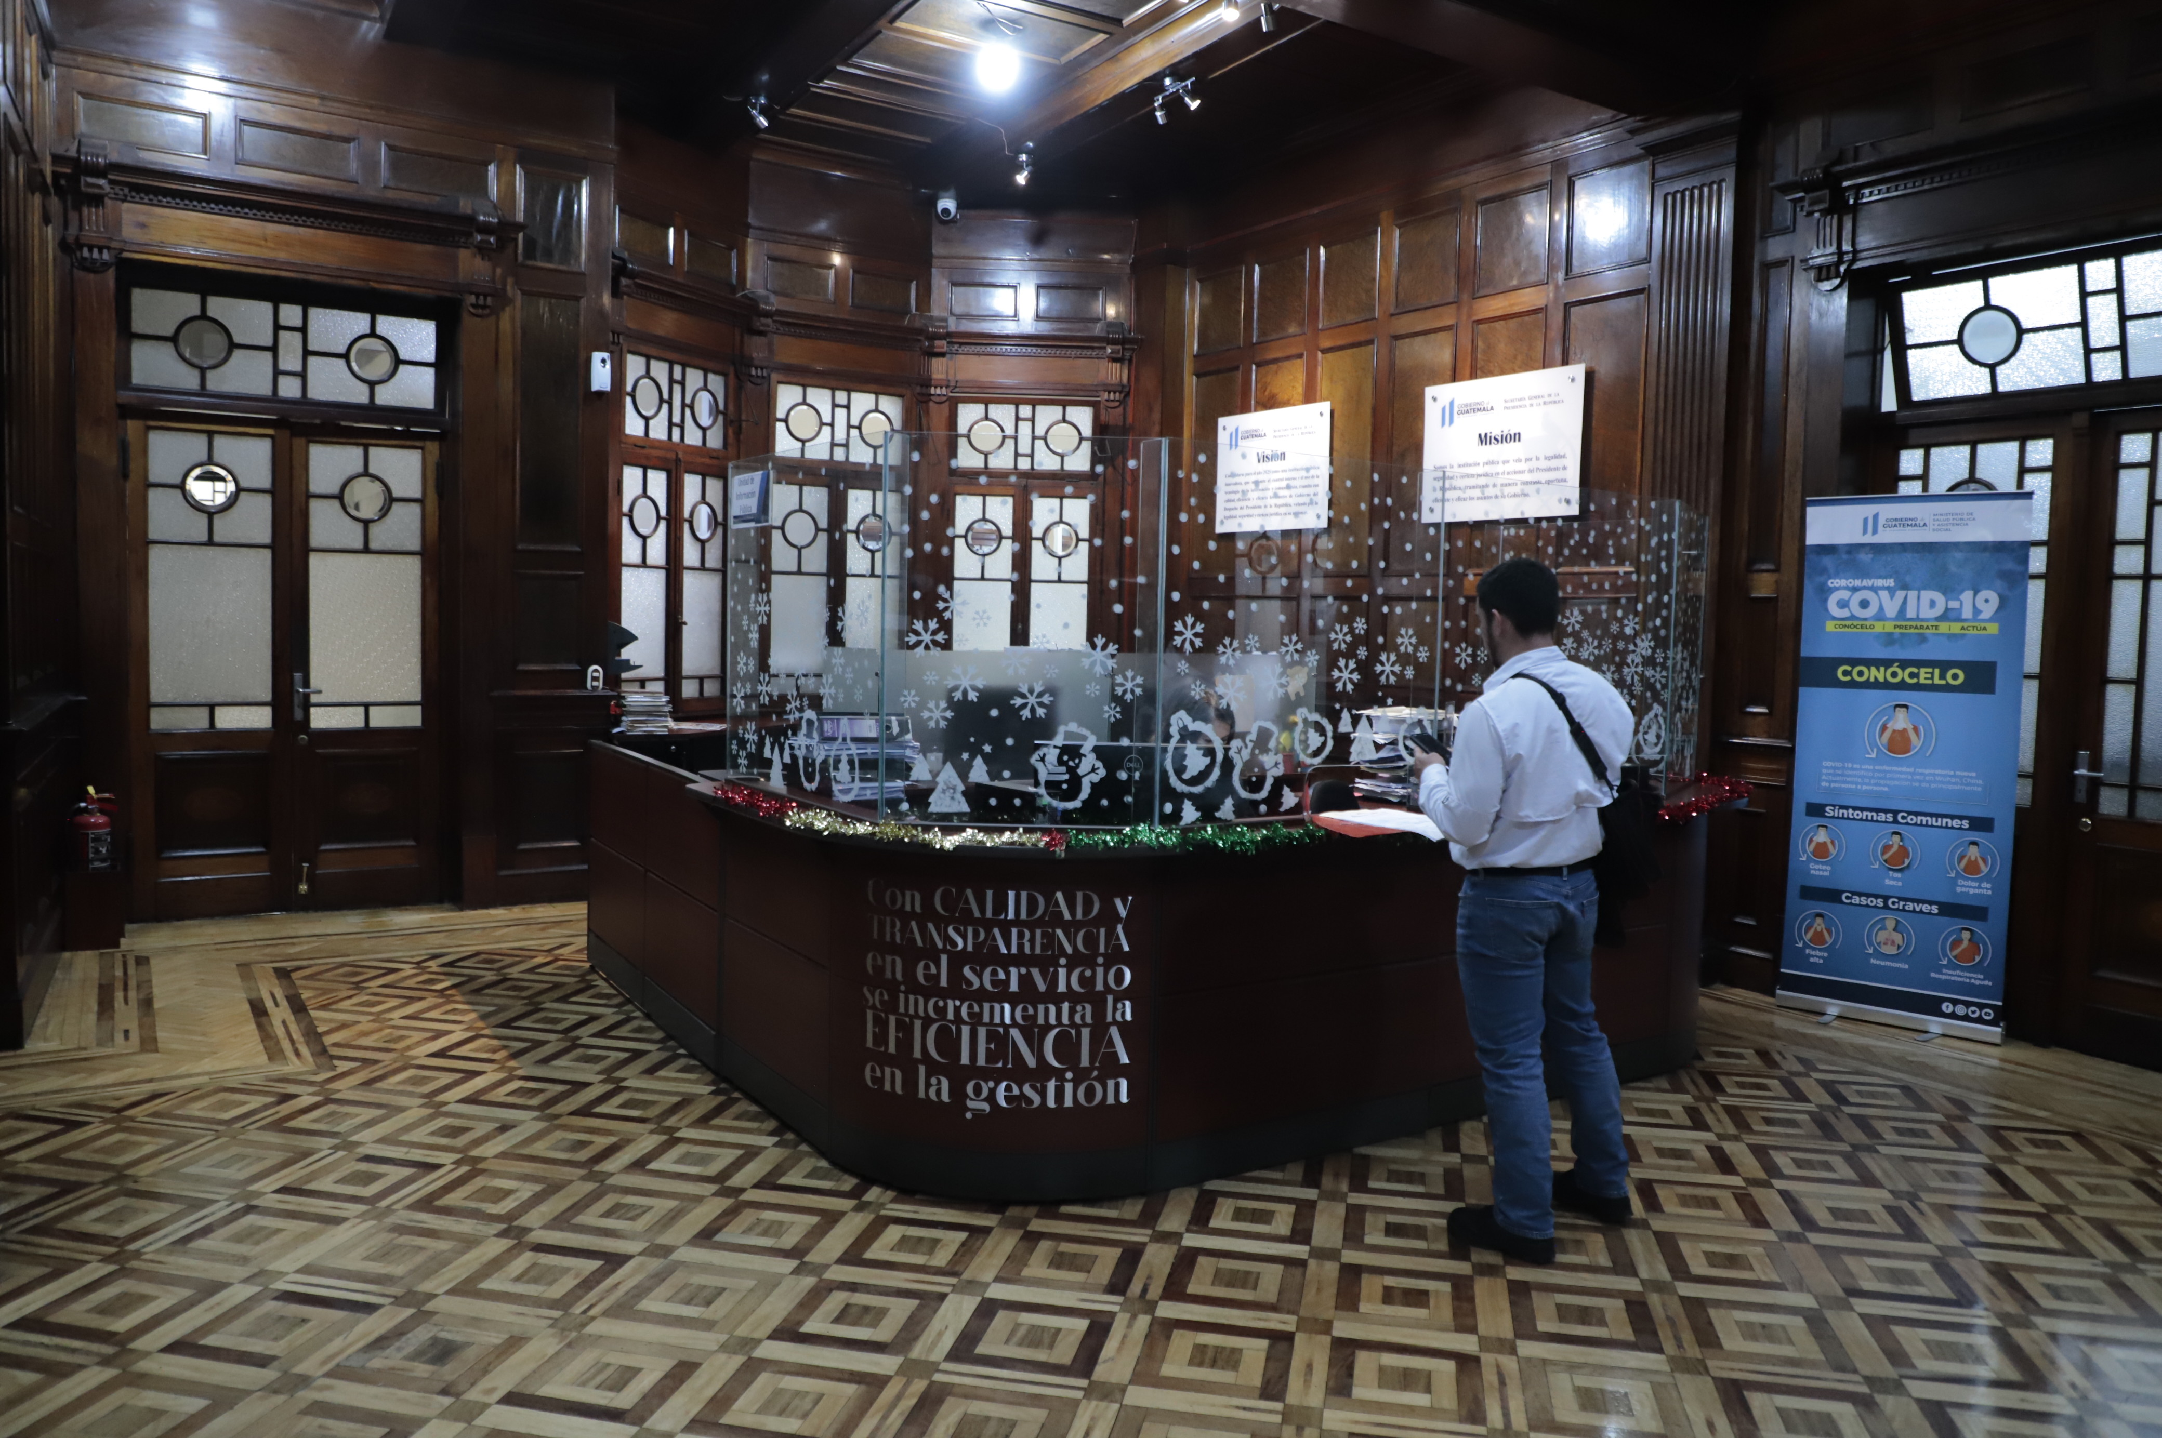
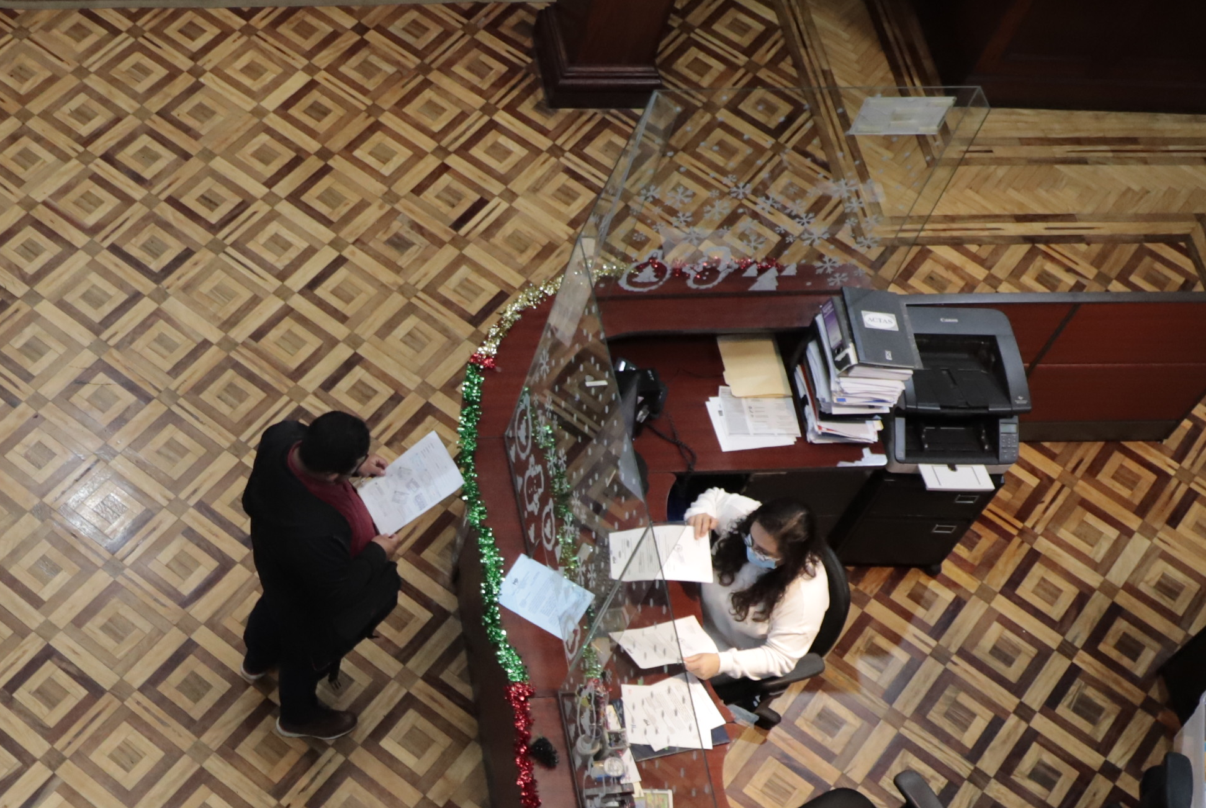
PRINCIPALES RESULTADOS Y AVANCES
Durante el ejercicio fiscal 2022:
95 solicitudes de información pública
  78 de la Secretaría General de la Presidencia de la República.
  17 del Presidente de la República de Guatemala.
1172 expedientes relacionados con la asesoría y consultoría legal
  697 corresponden a expedientes administrativos (686 expedientes atendidos y 11 en trámite)
  475 a expedientes judiciales.

Slide 26
PRINCIPALES RESULTADOS Y AVANCES
Sistema Nacional de Control Interno Gubernamental
-SINACIG-.
Se implementaron acciones para el cumplimiento de lo normado por el Sistema Nacional de Control Interno Gubernamental -SINACIG-, destacando de las realizadas durante el tercer cuatrimestre del año 2022, las siguientes:
Se ha dado monitoreo y seguimiento a los riesgos identificados.
Se emitió el Código de Ética de la Secretaría General de la Presidencia de la República.
Se emitieron las Políticas siguientes:
        Políticas Institucionales de la Secretaría General de la Presidencia de la República.
        Políticas de Tecnologías de la Información y Comunicación de la Secretaría General de la Presidencia de la República.
        Políticas de la Unidad de Auditoría Interna.
        Políticas de Protección y Resguardo de Bienes de la Secretaría General de la Presidencia de la República.
        Políticas de Almacén de la Secretaría General de la Presidencia de la República.
        Políticas para la Gestión Documental de la Secretaría General de la Presidencia de la República.
Se encuentran en proceso revisión y aprobación las Políticas de Administración de Recursos Humanos de la Secretaría General de la Presidencia de la República, y las Políticas para el control y uso de formas numeradas autorizadas por Contraloría General de Cuentas.

Slide 27
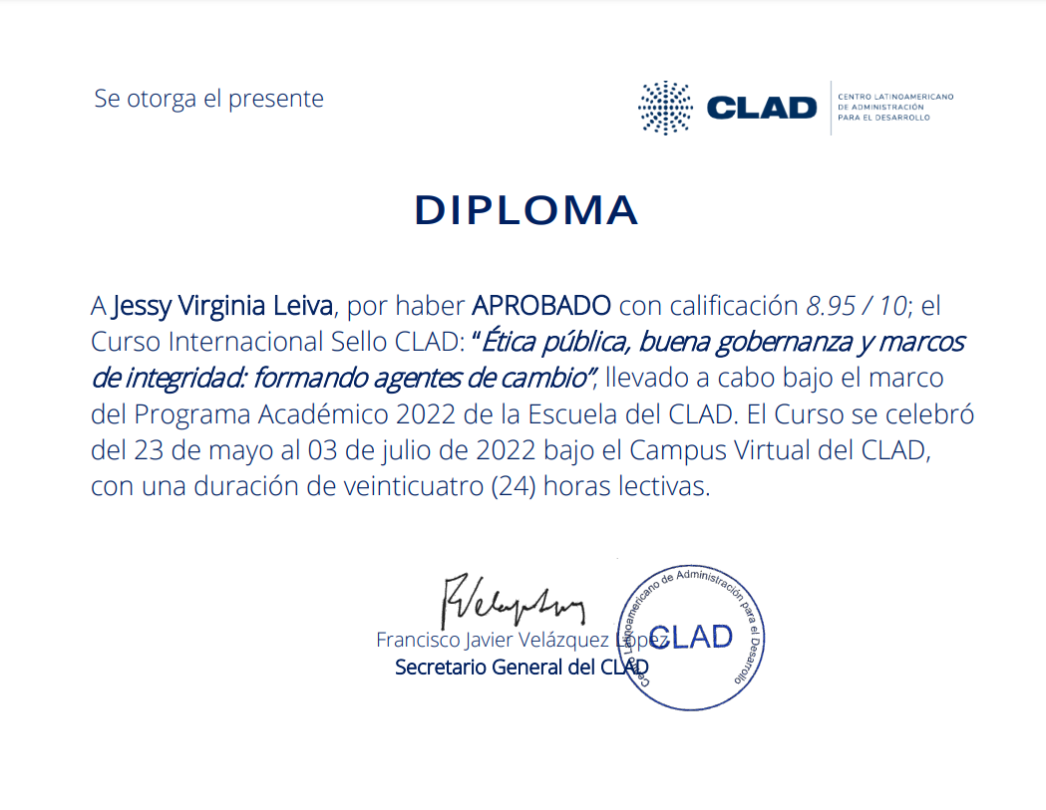
PRINCIPALES RESULTADOS Y AVANCES
Capacitación constante del personal
  6 becas del Instituto Nacional de Administración Pública INAP para el “Curso y certificación en conocimientos básicos del Sistema de Administración de Recursos Humanos -SAR- y del Sistema Informático de Administración de Recursos Humanos -SIARH-”.
  3 becas del Instituto Nacional de Administración Pública INAP para el curso de “Servicio y atención al ciudadano”.
  1 beca completa y 2 medias becas, para el curso de “Ética pública, buena gobernanza y marcos de integridad: formando agentes de cambio” del Centro Latinoamericano de Administración para el Desarrollo -CLAD-.
  2 becas completas para el Curso “Guía para la formación de competencias laborales de los funcionarios públicos del Centro Latinoamericano de Administración para el Desarrollo -CLAD-.
  1 beca completa para el Curso “Gestión de la participación ciudadana en políticas públicas” del Centro Latinoamericano de Administración para el Desarrollo -CLAD-.

Slide 28
3
CONSOLIDADO
LOGROS INSTITUCIONALES

Slide 29
CONSOLIDADO DE LOGROS INSTITUCIONALES DURANTE EL EJERCICIO FISCAL 2022
No. | Logro institucional | Meta física ejecutada
1 | Iniciativas de Ley presentadas al Congreso de la República. | 23
2 | Acuerdos Gubernativos emitidos | 937*
3 | Expedientes tramitados en beneficio de entidades, personas jurídicas e individuales. | 9949*
4 | Cumplimiento de lo normado por el Sistema Nacional de Control Interno Gubernamental -SINACIG-. | N/A
5 | Capacitación constante del personal. | N/A
* Incluidos en los Expedientes tramitados en beneficio de entidades, personas jurídicas e individuales.
Información al 23 de diciembre de 2022, debido a que corresponde a metas ejecutadas para el ejercicio fiscal 2022.

Slide 30
4
CONCLUSIONES

Slide 31

¿QUÉ TENDENCIA MUESTRA EL USO DE LOS
RECURSOS PÚBLICOS?
La tendencia de ejecución presupuestaria para el 2022, para la Secretaría General y Comisiones Presidenciales Contra la Corrupción y de Asuntos Municipales, muestra una ejecución total del 97.49%, según el cuadro siguiente:
Entidad | % Ejecutado Total
Secretaría General de la Presidencia de la República | 98.20%
Comisión Presidencial Contra la Corrupción | 96.59%
Comisión Presidencial de Asuntos Municipales | 95.66%
Ejecución Presupuestaria Total | 97.49%

Slide 32

¿QUÉ RESULTADOS SE OBTUVIERON EN EL MARCO DE LA PGG?
La Secretaría General de la Presidencia de la República, tiene participación en una de las metas establecidas en la Política General de Gobierno 2020-2024, siendo la siguiente:
“Para el año 2023 se ha implementado la agenda legislativa en apoyo a la Política General de Gobierno 2020-2024 (58 iniciativas de ley presentadas al Congreso de la República).”
Esta meta tiene como responsable al Gabinete de Gobierno; sin embargo, a través de la Secretaría General de la Presidencia de la República se realiza la remisión al Congreso de la República de Guatemala de las iniciativas de ley a que hace referencia la meta en mención, por lo que a continuación se muestra el avance de esta meta al tercer cuatrimestre del ejercicio fiscal 2022:
Se contribuyó con el pilar Estado responsable, transparente y efectivo.
Nota: Del ejercicio fiscal 2020 y 2021 se presentaron 14 y 13 Iniciativas de Ley, respectivamente.

Slide 33

¿QUÉ MEDIDAS DE TRANSPARENCIA SE HAN APLICADO?
Se han implementado controles internos para la reducción de gastos.
Se publicó dentro del portal web, la información de rendición de cuentas de la gestión institucional, la cual es de libre acceso a la ciudadanía, en cumplimiento a la Ley de Acceso a la Información Pública, Ley del Presupuesto General de Ingresos y Egresos del Estado para el Ejercicio Fiscal 2022, Decreto Número 16-2021 y Ley Orgánica del Presupuesto.
Se emitió el Código de Ética de la Secretaría General de la Presidencia de la República con el Acuerdo Interno 11-2022 de fecha 2 de noviembre de 2022.
Se implementó una campaña de concientización denominada “Cultura de Ética” en la cual se informó de forma semanal a los servidores públicos por medios electrónicos y publicación en carteleras, afiches con los que se dio a conocer al personal del por qué es necesario actuar de forma ética en el ámbito laboral y personal.

Slide 34

¿QUÉ DESAFÍOS INSTITUCIONALES SE ESPERAN DURANTE 2023?
Fortalecimiento Institucional:
Continuar con la capacitación constante del personal, la cual es de gran importancia para el fortalecimiento de las capacidades del recurso humano.
Contar con el equipo, mobiliario y los sistemas informáticos adecuados, que cuenten con los estándares de manejo y seguridad de la información de la Secretaría General de la Presidencia de la República.

Slide 35

SECRETARÍA GENERAL DE LA PRESIDENCIA DE LA REPÚBLICA

